Slide 1








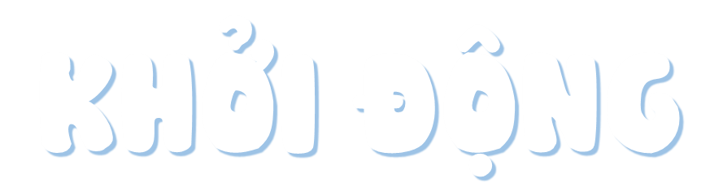






Slide 2


Slide 3




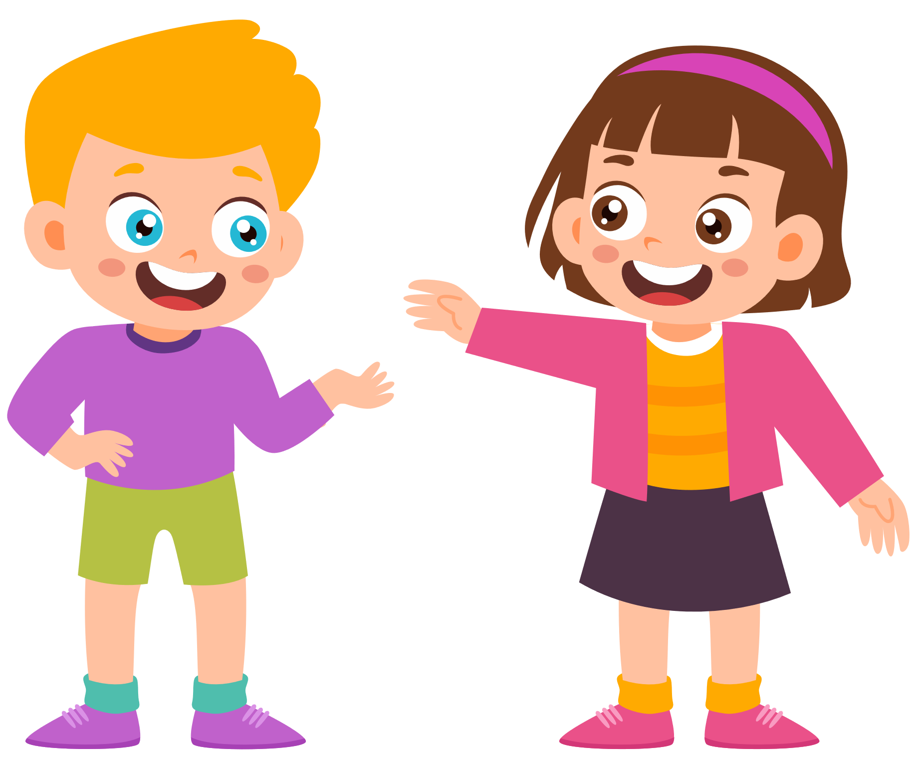

Bài hát nói về điều gì?
Các bạn nhỏ trong bài hát hát về Trái Đất của mình.
Trong bài hát có từ nào được nhắc lại nhiều lần?
Trái Đất này là của chúng mình

Slide 4
Các từ ngữ được lặp lại nhiều lần người ta gọi là gì?
Điệp ngữ

Slide 5


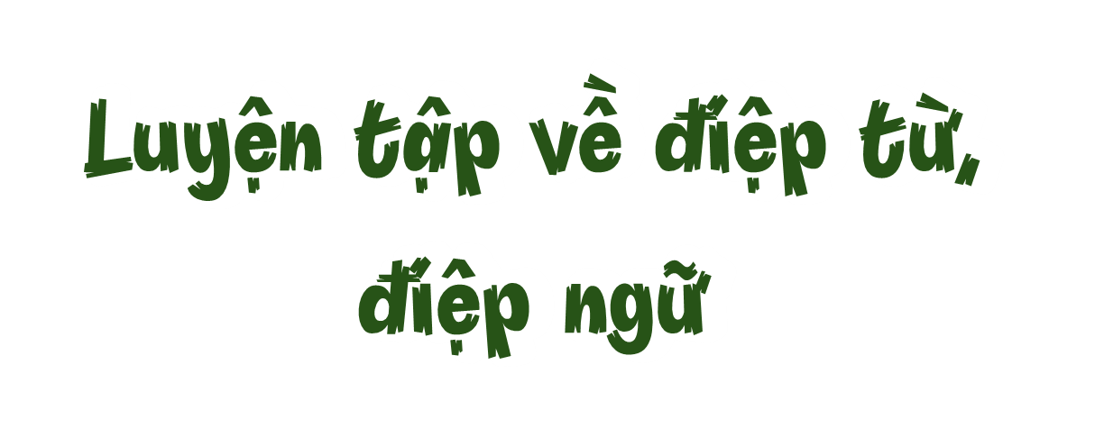

Slide 6



Yêu cầu cần đạt
Củng cố được những hiểu biết về biện pháp điệp từ, điệp ngữ, khơi gợi sự hứng thú của HS

Slide 7
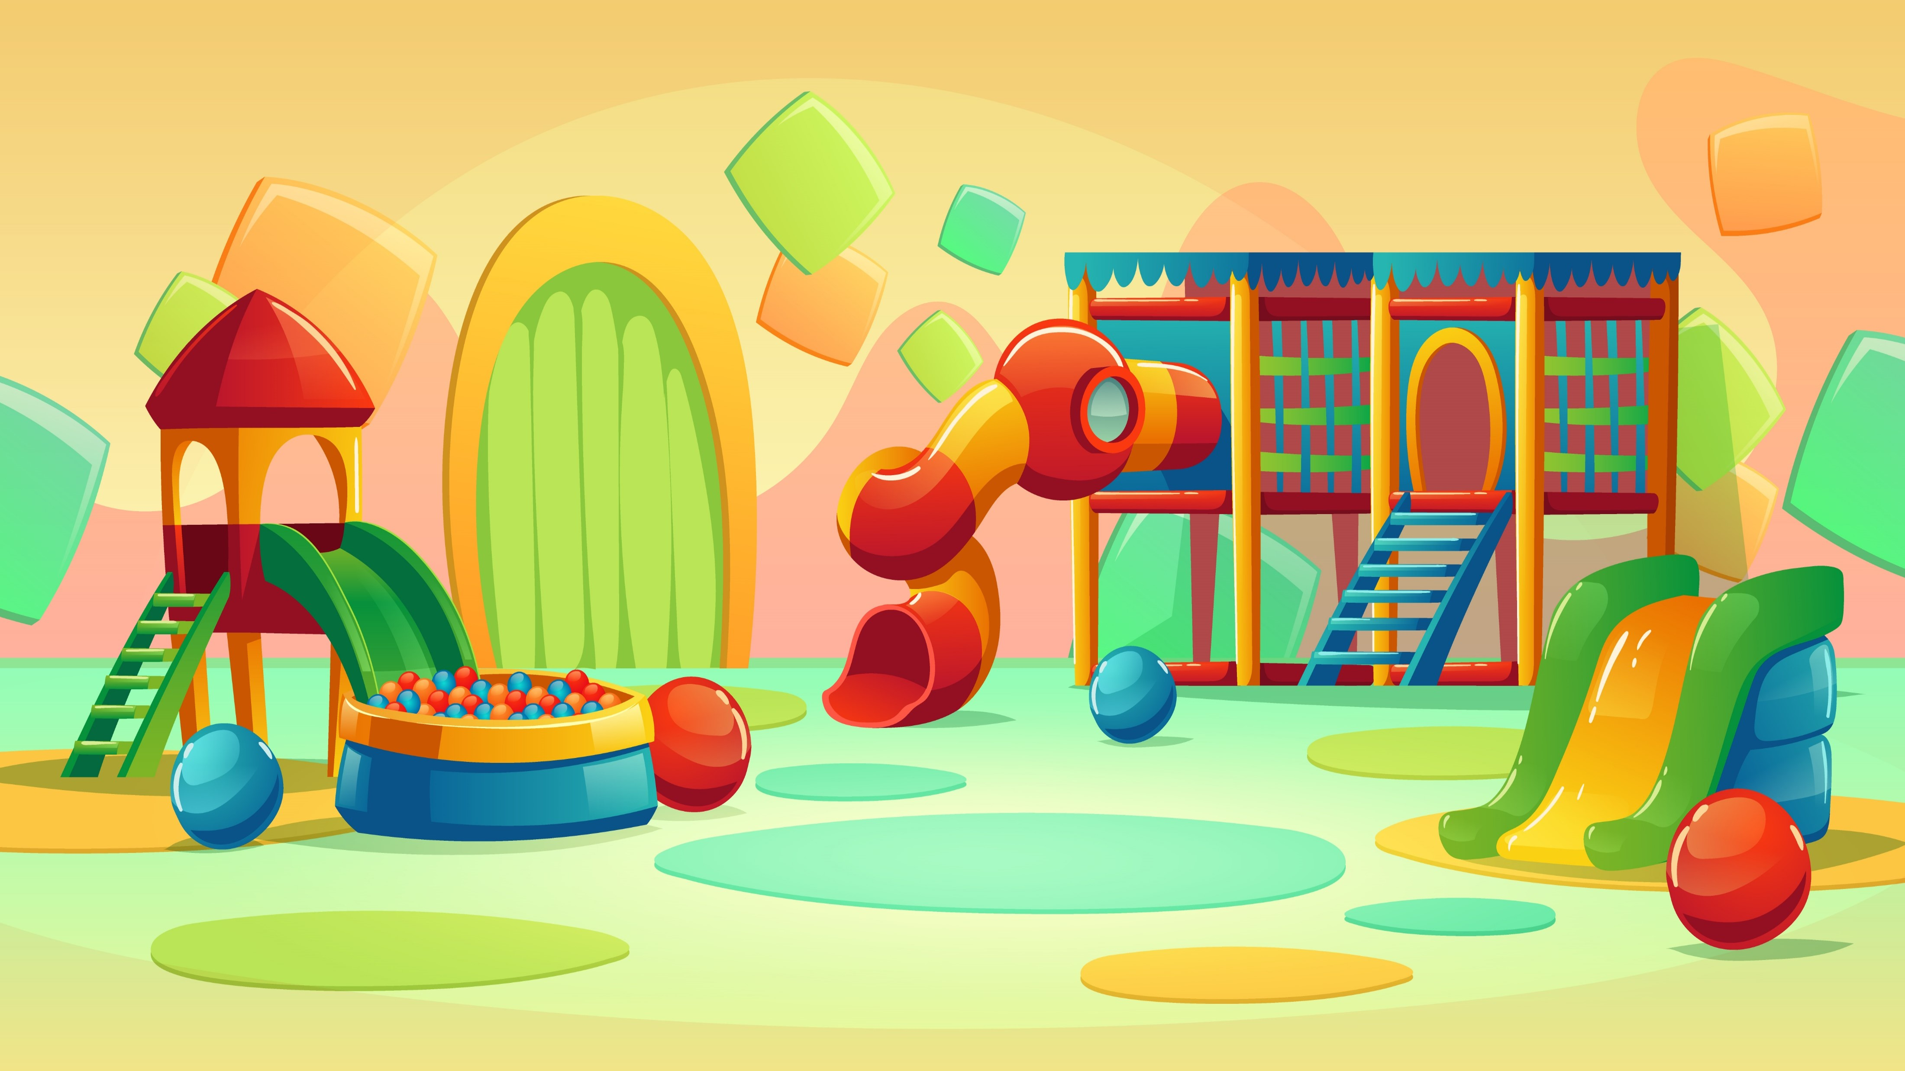

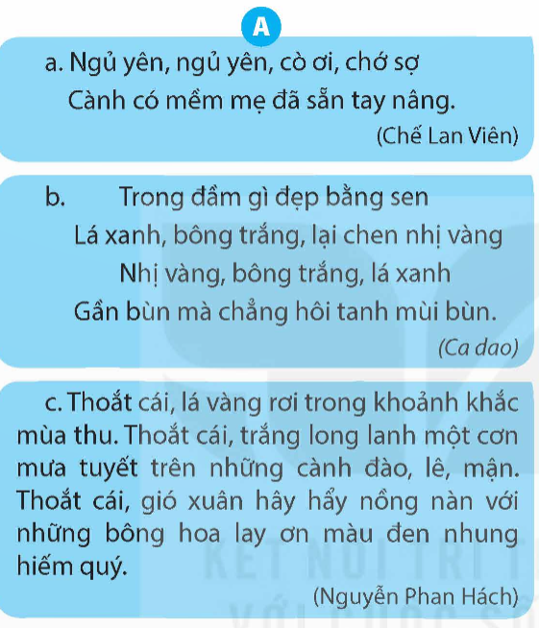
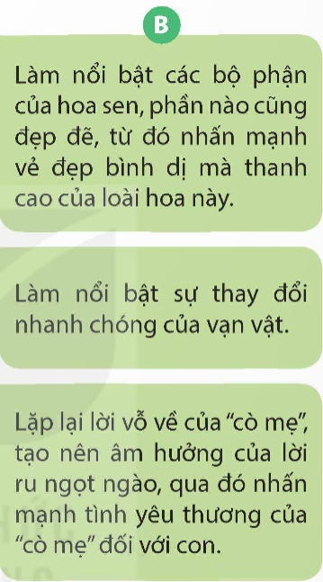
1. Xác định điệp từ, điệp ngữ trong những câu thơ, đoạn văn ở cột A. Chọn câu, đoạn phù hợp với ý nêu tác dụng của biện pháp đó ở cột B.

Slide 8



Slide 9
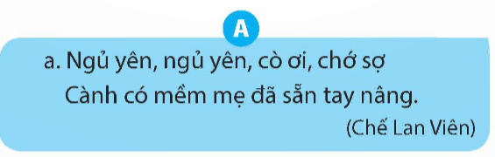
Lặp lại từ “ngủ yên”, là lời ru ngọt ngào của cò mẹ, qua đó nhấn mạnh tình yêu thương của cò mẹ đối với con.

Slide 10
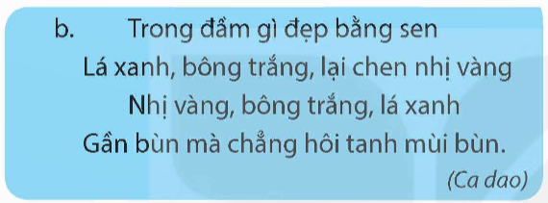
Lặp lại các từ “lá xanh, bông trắng, nhị vàng”, nhằm làm nổi bật các bộ phận của hoa sen, từ đó nhấn mạnh vẻ đẹp bình dị của loài hoa.

Slide 11
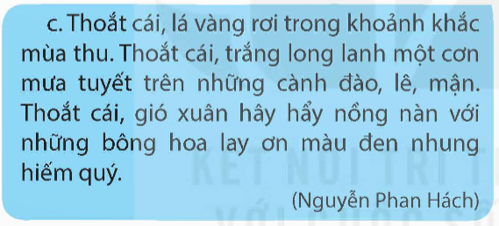
Lặp lại từ “thoắt cái” nhằm làm nổi bật sự thay đổi của vạn vật.

Slide 12
Xác định điệp từ, điệp ngữ trong những câu thơ, đoạn văn ở cột A. Chọn câu, đoạn phù hợp với ý nêu tác dụng của biện pháp đó ở cột B.

Slide 13
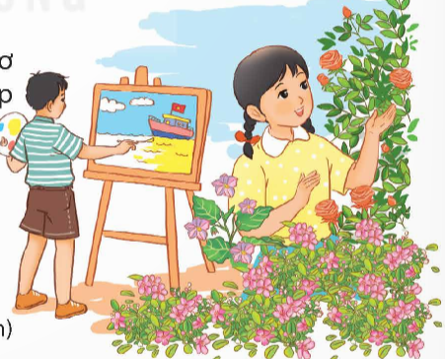
2. Xác định điệp từ, điệp ngữ trong đoạn thơ dưới đây và nêu tác dụng của biện pháp. điệp từ, điệp ngữ đó.
Nếu thế giới không có trẻ con
Ai sẽ dạy bông hoa học nói
Ai sẽ tô biển hoa màu vàng
Ai sẽ nhốt hương thơm vào túi?
(Thục Linh)

Slide 14
THẢO LUẬN NHÓM ĐÔI

Slide 15
Nếu thế giới không có trẻ con
Ai sẽ dạy bông hoa học nói
Ai sẽ tô biển hoa màu vàng
Ai sẽ nhốt hương thơm vào túi?
(Thục Linh)
Từ lặp lại từ “ai” nhằm nhấn mạnh sự thiếu vắng của thế giới này nếu không có trẻ con.

Slide 16

3. Viết 2 – 3 câu thể hiện tình cảm, cảm xúc về một đoạn thơ, đoạn văn ở bài tập 1 hoặc bài tập 2, trong đó có sử dụng biện pháp điệp từ, điệp ngữ.
Ví dụ: Trẻ con thật sự là những mầm non của thế giới, không có trẻ con, thế giới có lẽ đã thật nhạt nhẽo. Không ai thơ thẩn nói chuyện vui đùa cùng hoa lá, không ai hồn nhiên tô nước biển một màu vàng ươm, không ai nhốt hương thơm vào túi,… Những việc tưởng chừng vô nghĩa, vô lí nhưng là cách mà trẻ con đến với thế giới, cách mà thế giới đẹp hơn và vui hơn nhờ trẻ con.

Slide 17


Slide 18
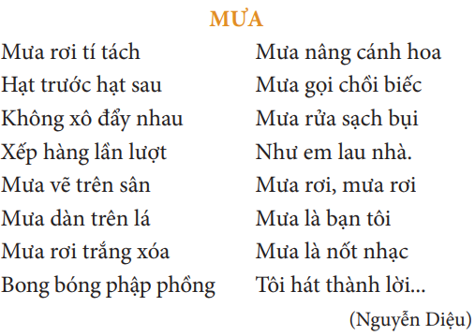
Chỉ ra điệp từ, điệp ngữ trong bài thơ dưới đây. Nêu tác dụng của việc sử dụng biện pháp điệp từ, điệp ngữ đó .
Các từ ngữ lặp đi lặp lại nhằm nhấn mạnh hình ảnh những hạt mưa rơi.
Điệp từ, điệp ngữ: mưa, mưa rơi, mưa là.

Slide 19


GV ĐIỀN VÀO ĐÂY
GV ĐIỀN VÀO ĐÂY
GV ĐIỀN VÀO ĐÂY
GV ĐIỀN VÀO ĐÂY

Slide 20
